Slide 1
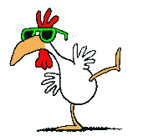
Unsur-unsur dalam Karya Sastra
Pratitisari 1

Slide 2
Tema
Pratitisari 2
Pokok persoalan dalam cerita

Slide 3
Karakter
Pratitisari 3
Tokoh dalam cerita

Slide 4
Ragam Karakter: Manusia
Pratitisari 4

Slide 5
Binatang
Pratitisari 5

Slide 6
Makhluk
Pratitisari 6

Slide 7
Tumbuhan & benda lain
Pratitisari 7

Slide 8
Karakter dapat dibagi menjadi
Pratitisari 8
Karakter utama: tokoh yang membawakan tema dan memegang banyak peranan dalam cerita
Karakter pembantu: tokoh yang mendampingi karakter utama

Slide 9
Pratitisari 9
Protagonis : karakter/tokoh yang mengangkat tema
Antagonis : karakter/tokoh yang memberi konflik pada tema dan biasanya berlawanan dengan karakter protagonis. (Ingat, tokoh antagonis belum tentu jahat)

Slide 10
Pratitisari 10
Berdasarkan Perwatakan
Sederhana/flat character
Mencerminkan satu watak
Bulat/round character
Mencerminkan bermacam watak & tingkah laku terkadang bahkan sulit terduga
Forster, 1070:75

Slide 11
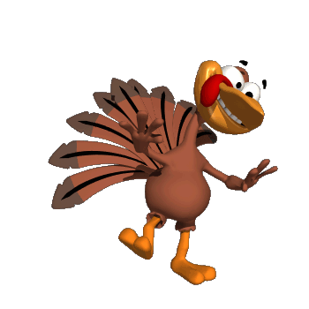
Karakterisasi
Pratitisari 11
Cara penulis menggambarkan karakter
Lihat diagram karakterisasi

Slide 12
Seting/Latar
Pratitisari 12
Intrinsik:
Keterangan tempat
Keterangan waktu
Ekstrinsik
Sosial

Slide 13
Plot
Pratitisari 13
Pendahuluan : pengenalan latar & karakter
Konflik: permulaan masalah
Klimaks: puncak permasalahan
Penyelesaian: akhir cerita, bisa terbuka maupun tertutup

Slide 14
Jenis Plot
Pratitisari 14
Maju/lurus/progresif: awal - akhir
Mundur/porot balik/regresif/flashback: tidak dimulai dari awal

Slide 15
Penyelesaian
Pratitisari 15
Alur terbuka: konflik tidak terselesaikan
Alur tertutup: konflik terselesaikan

Slide 16
Sudut Pandang
Pratitisari 16
Orang pertama: penulis berlaku sebagai karakter utama cerita, ini ditandai dengan penggunaan kata “aku”.
Contoh: Peluh menetes di dahiku, aku sangat ketakutan.
Orang kedua:teknik yang banyak menggunakan kata ‘kamu’, ‘engkau’ atau ‘Anda.’
Contoh: Engkau memang tidak mengatakannya, tapi semua orang sudah mengetahuinya.
Orang ketiga: cerita dikisahkan menggunakan kata ganti orang ketiga, seperti: mereka dan dia.
Contoh: Dia berlari kencang menuruni bukit

Slide 17
Konflik
Pratitisari 17
Internal : konflik batin
Eksternal:
Individu – Individu: konflik yang dialami seseorang dengan orang lain
Individu – alam: Konflik yang dialami individu dengan alam. Konflik ini menggambarkan perjuangan individu dalam usahanya untuk mempertahankan diri dalam kebesaran alam.
Individu- Lingkungan/ masyarakat : Konflik yang dialami individu dengan masyarakat atau lingkungan hidupnya.

Slide 18
Daftar Pustaka
Pratitisari 18
Digital image. Collider.com. Web. 20 Oct. 2011. <http://collider.com/star-wars-phantom-menace-cgi-yoda-blu-ray/111276/>.
Digital image. Shaun the Sheep. Web. 20 Oct. 2011. <http://shaun-sheep.com/>.
Ents15.jpg. Digital image. Gallery @ Ents.ONE-RING.info. Web. 201. <http://ents.one-ring.info/ents/ents15>.
Harry Potter Wallpaper. Digital image. The Daily Prophet. Web. 20 Oct. 2011. <http://members.outpost10f.com/~lindax/harrypotter/wallpaper.html>.
Madagascar-Lion Alex. Digital image. Desktop Wallpapers. Web. 2011. <http://desktopwallpaper-s.com/16/-/Madagascar_-_Lion_Alex/>.
Nurgiyantoro, Burhan. Teori Pengkajian Fiksi. Yogyakarta: Gadjah Mada UP, 1995. Print.
The One Ring.net. Digital image. Gollum. Nexcess.net. Web. 20 Oct. 2011. <http://www.theonering.net/torwp/the-hobbit/characters/gollum/>.
We Filled Tea Pots & China Tea Cups with Fresh Flowers. Digital image. Flower Design Events. Web. 20 Oct. 2011. <http://flowerdesignstannes.blogspot.com/2010/02/beauty-beast-inspired-wedding-of.html>.

